Slide 1


Application Web De La Gestion d’une Médiathèque
Master 2 MIAGE
Réalisé par :
M. Nabil ELASLAOUI
M. Adil AZIRAR
M. Boubacar SOW
Jury :
M. Stéphane MENTELE
M. Yvan MAILLOT
Année Universitaire : 2018/2019

Slide 2
PLAN
Introduction
I-Présentation du projet
II-Outils et technologies
III-Conduite de projet
VI-Problèmes rencontrés
V-Démonstration
Conclusion

Slide 3
I-Présentation du projet

Slide 4
I-Présentation du projet
Quel est l’objectif du projet?
Sous quelle forme l’application est-elle réalisée?

Slide 5
I-Présentation du projet
Fonctionnalités
La gestion médias
La gestion des utilisateurs
La gestion des abonnements
La gestion des emprunts

Slide 6
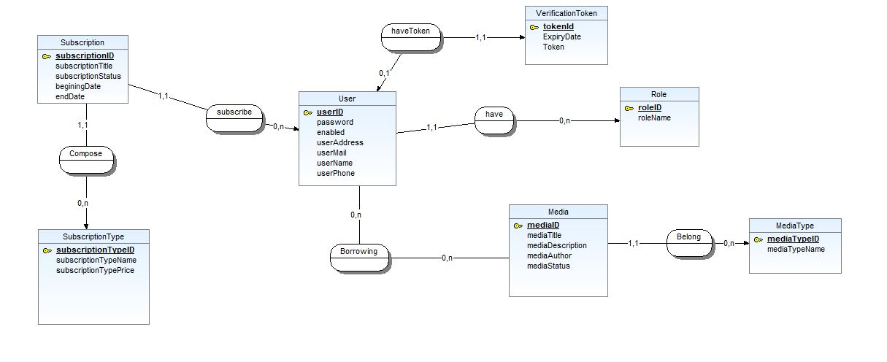
I-Présentation du projet
Modèle conceptuel de données

Slide 7
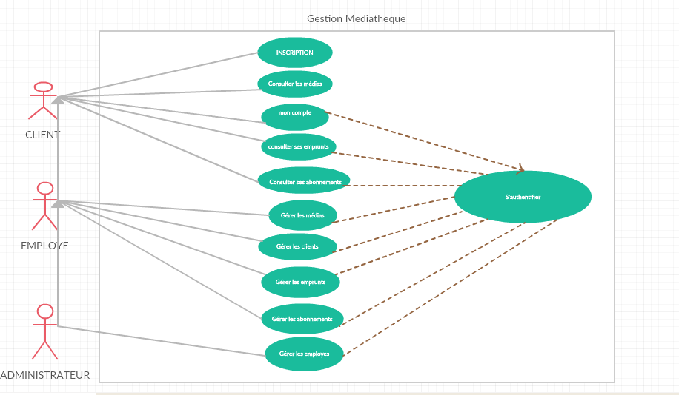
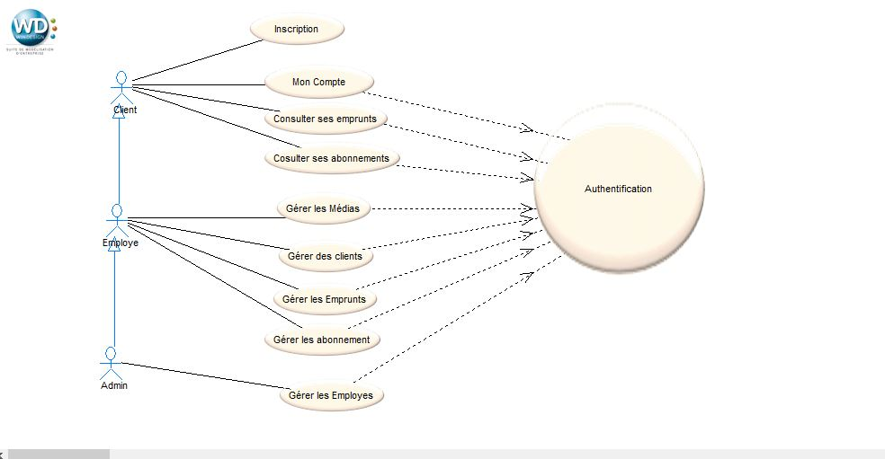
I-Présentation du projet
Diagramme de cas d’utilisation

Slide 8
II-Les outils et les technologies

Slide 9






II-Les technologies et les outils
1- Les technologies:

Slide 10




II-Les technologies et les outils
2- Les outils:

Slide 11
III- Conduite de Projet

Slide 12
III- Conduite de Projet
Répartition des taches:
 | Nabil ELASLAOUI | Adil AZIRAR | Boubacar SOW
Modélisation
Gestion des utilisateurs et Authentification
Gestion des autorisations
Gestion des Médias
Gestion des Emprunts
Gestion des abonnements
Gestion des rôles

Slide 13
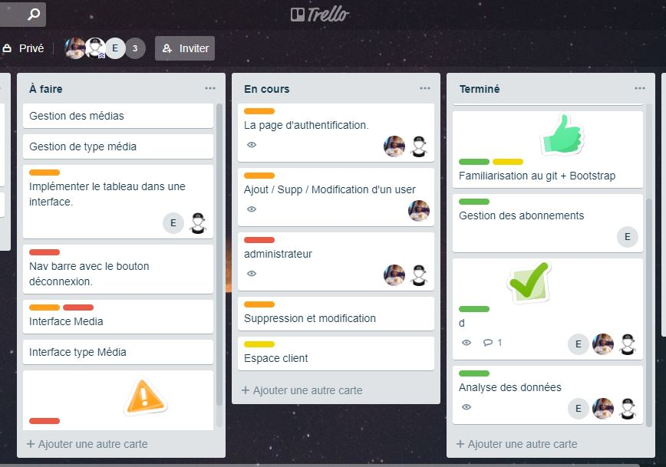
III- Conduite de Projet
Répartition des taches:

Slide 14
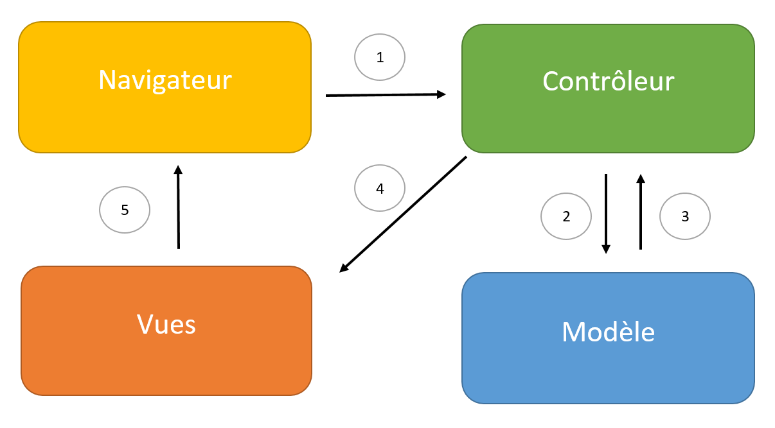
III- Conduite de Projet
Architecture du projet:
MVC : Le patron de conception très répandu pour réaliser des applications web

Slide 15
VI- Problèmes rencontrés

Slide 16
V- Démonstration

Slide 17
Conclusion et perspectives

Slide 18
Conclusion et perspectives
Objectifs vs. Résultat
Perspectives

Slide 19
MERCI DE VOTRE ATTENTION

